Slide 1
Autor: Mgr. Jana Pavlůsková
Datum: listopad 2011
Ročník: 7.
Vzdělávací oblast: Člověk a příroda
Vzdělávací obor: Zeměpis
Tematický okruh: Zeměpis světadílů
Téma: Jižní Afrika
Anotace: Prezentace určená jako výklad k učivu o státech a
přírodních podmínkách jižní Afriky.
Materiál je doplněn množstvím fotografií, shrnutím ve
formě otázek k opakování a odkazem na interaktivní
test k procvičení.

Slide 2
Jižní Afrika

Slide 3
Zopakujte si:
a)
Ostrov Madagaskar je od Afriky oddělen:
Mosambickým průlivem
Madagaskarským průlivem
Madagaskarským průplavem

Slide 4
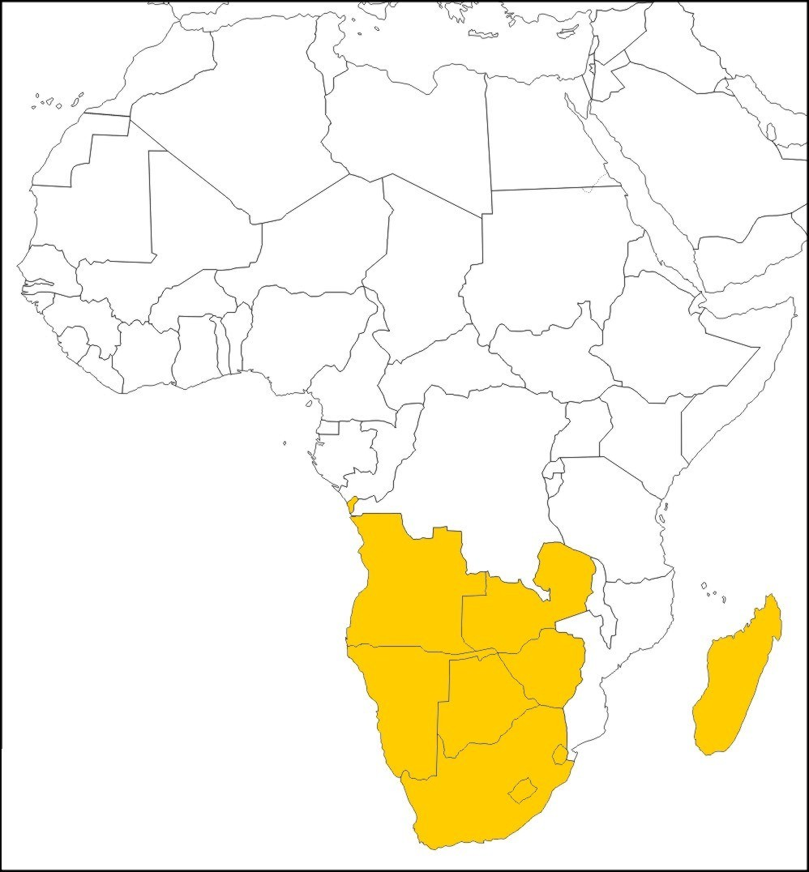
Státy a hlavní města
Angola – Luanda
2 části oddělené Kongem
Zambie - Lusaka
Přes 70 jazyků
Namibie
Nezávislost na RJA od r. 1990
Botswana
3. Hospodářsky nejvyspělejší stát Afriky
Zimbabwe – Harare
Madagaskar - Antananarivo
Republika Jižní Afrika –
Pretoria (od r. 2005 nese název Tshwane) - výkonná moc
Cape Town (Kapské Město) – zákonodárná moc
Bloemfontein - justice
________________________
Svazijsko - absolutistická monarchie (království)
- nejmenší průměrná délka života na světě (32,62 let)
Lesotho – konstituční monarchie (království)
- jediná země na světě, jejíž území leží výše než 1000 m n. m. (náhorní plošina – místy až 3000 m n. m.)
Angola
Zambie
Namibie
Zimbabwe
Botswana
Madagaskar
Svazijsko
Republika Jižní Afrika
Lesotho

Slide 5
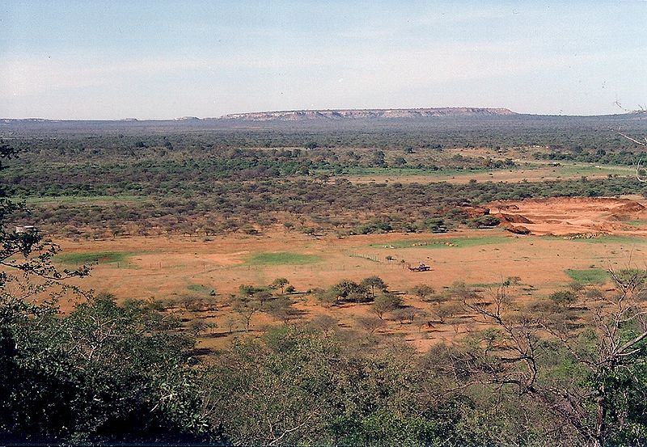
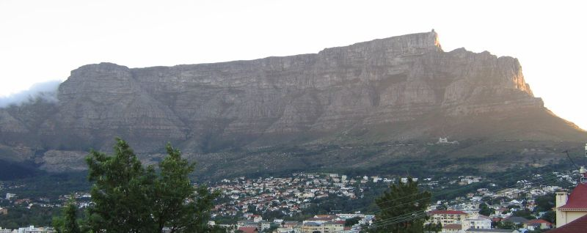
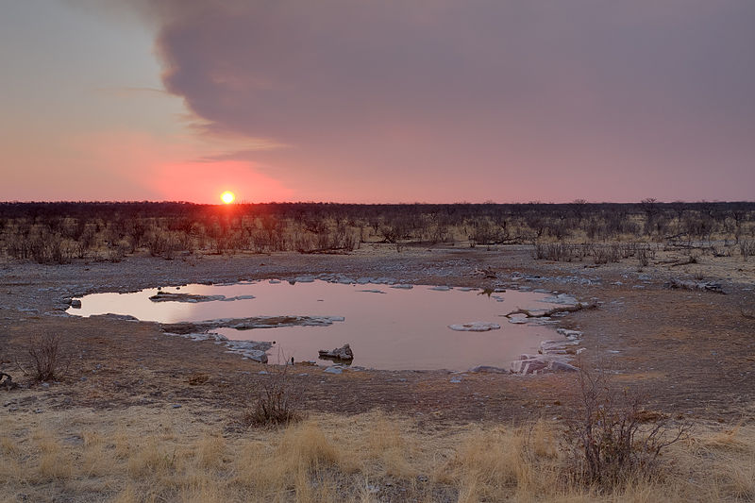
POVRCH
- část tzv. „vysoké Afriky“
- rozsáhlé plošiny: centrální bezodtoké pánve
(Kalaharská pánev) slané pánve s bažinami
(Makarikari, Etoša)
- na jihu Kapské hory, Dračí hory
- deštné lesy, pouště i savany
Obr.3 – okraj pouště Kalahari
Obr.5 – Stolová hora, Kapské Město
Obr.4 – napajedlo, pánev Etoša

Slide 6
PODNEBÍ
velmi různorodé
ZÁPADNÍ POBŘEŽÍ: chladnější a
suché – díky chladným oceánským
proudům, srážky jen ve formě mlhy
VÝCHOD: teplé a vlhké
JIŽNÍ POBŘEŽÍ: středomořské
(subtropy), srážky téměř pravidelně
po celý rok

Slide 7
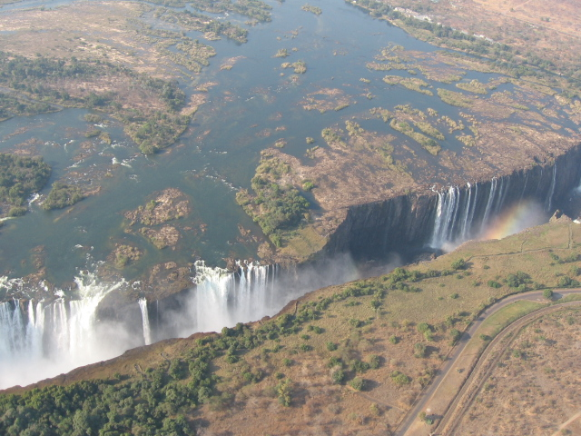
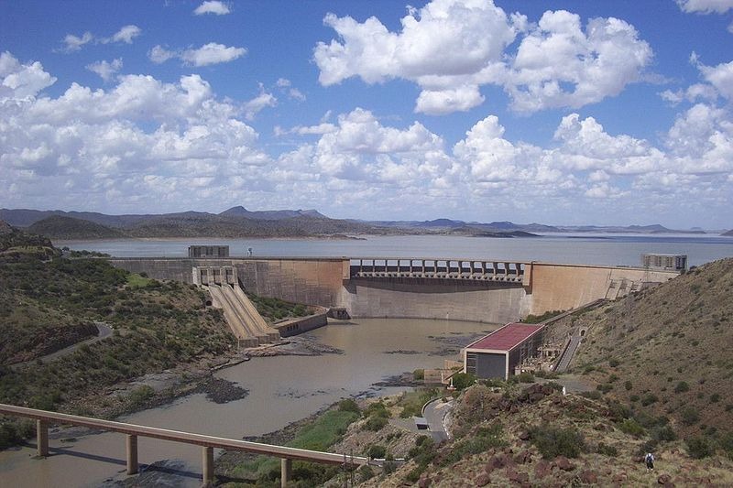
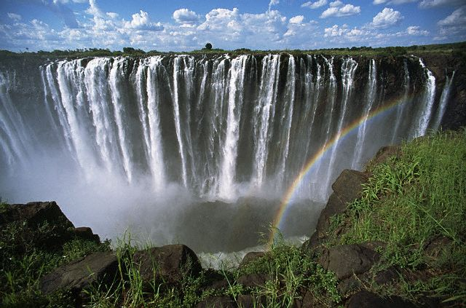
VODSTVO
řeka Oranje a její přítok Vaal – nejdelší řeky jižní
Afriky (najdi pramen a ústí)
řeka Zambezi – protéká pouští Kalahari,
mezi státy Zimbabwe a Zambie Viktoriiny vodopády
řeka Limpopo
řeka Okawango – ústí bažinatou
vnitrozemskou deltou (bažiny Okawango)
Obr. 7 – Viktoriiny vodopády z helikoptéry
Obr. 6 – přehrada na řece Oranje
Obr. 8 – Viktoriiny vodopády

Slide 8
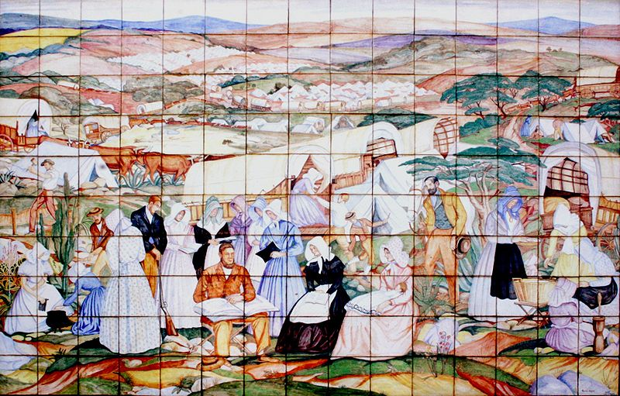
OBYVATELSTVO
převažují černoši
Búrové – potomci britských a
holandských kolonistů
rozmanité etnické skupiny, dělí se do mnoha kmenů
- velká nezaměstnanost
Obr. 9 – holandští kolonisté – kachlový obraz
na zdi pošty blízko Pretorie

Slide 9
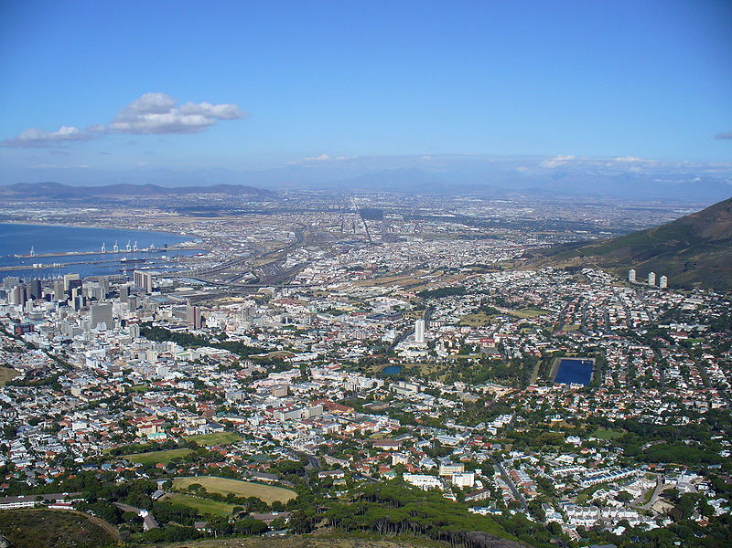
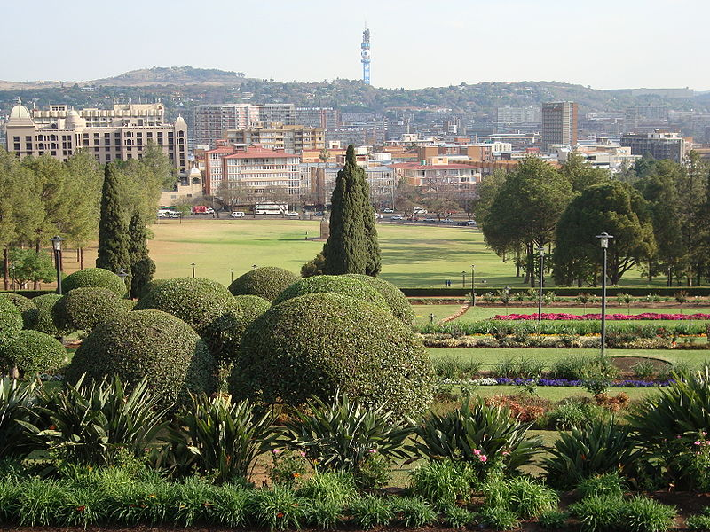
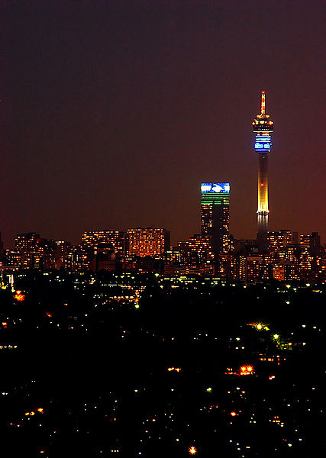
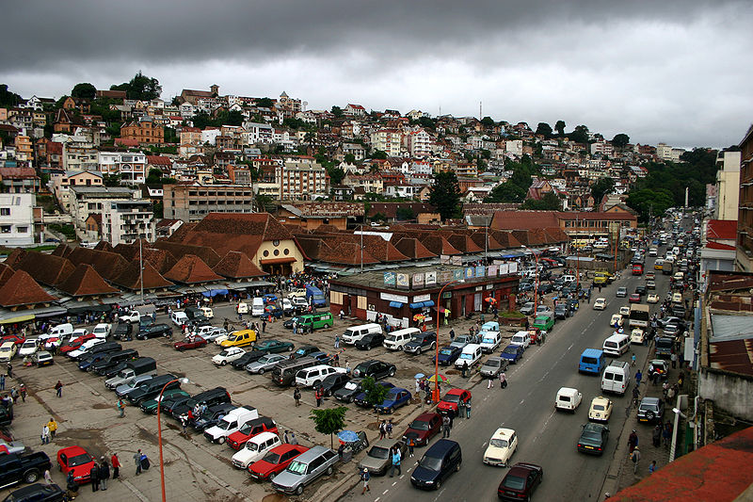
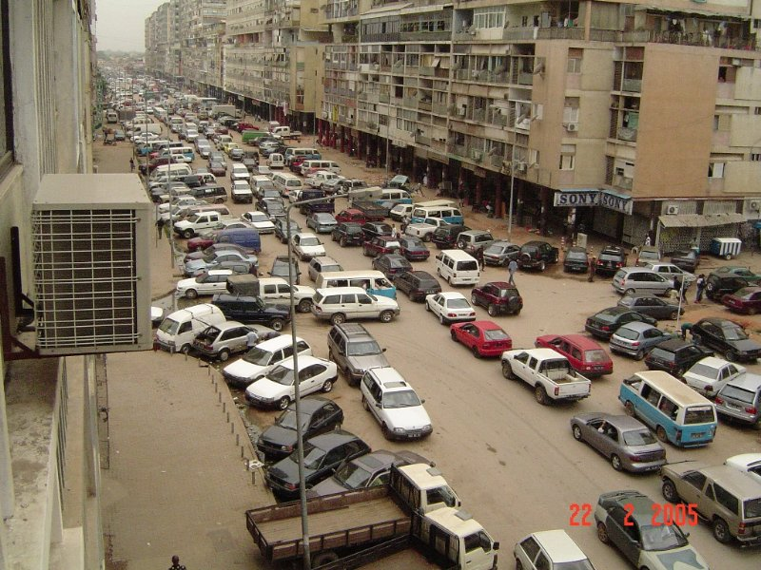
SÍDLA
KAPSKÉ MĚSTO
PRETORIA
Obr. 11
JOHANNESBURG
ANTANANARIVO
Obr. 10
LUANDA
Obr. 14
Obr. 12
Obr. 13

Slide 10
TĚŽBA
JAR - všestranné nerostné bohatství (zlato, platina,
chrom, mangan, diamanty, uran)
- významný producent černého uhlí
- minerály tvoří 2/3 vývozu
NAMIBIE - diamanty, zinek, uran, stříbro a jiné rudy

Slide 11
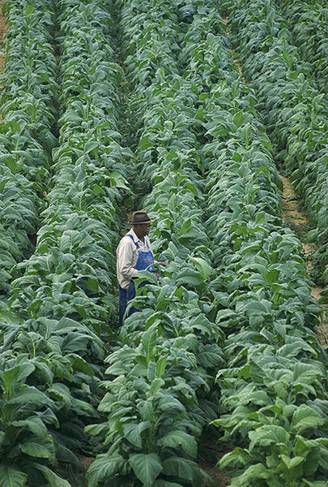
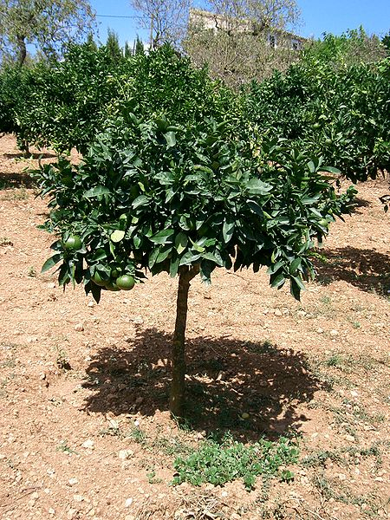
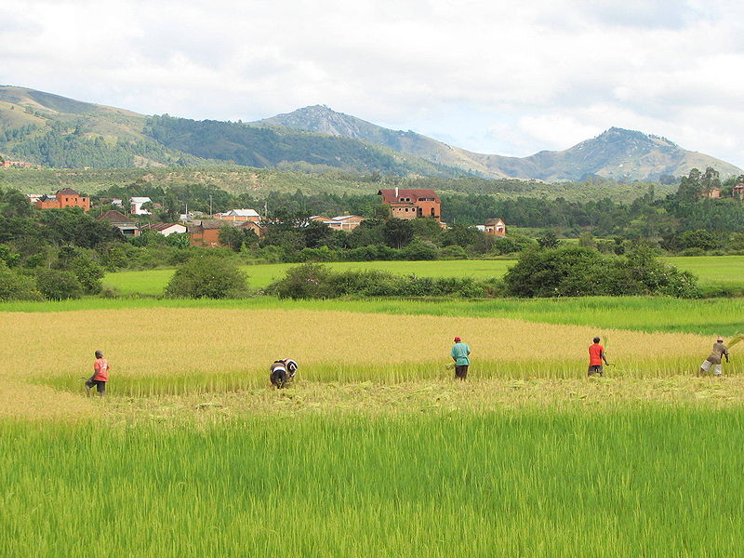
ZEMĚDĚLSTVÍ
ve východní části regionu
vinná réva, citrusy, sladké brambory, pšenice, palma olejná, tabák, rýže
Obr. 15 - tabák
Obr. 16 - pomelo
Obr. 17 – pěstování rýže na Madagaskaru

Slide 12
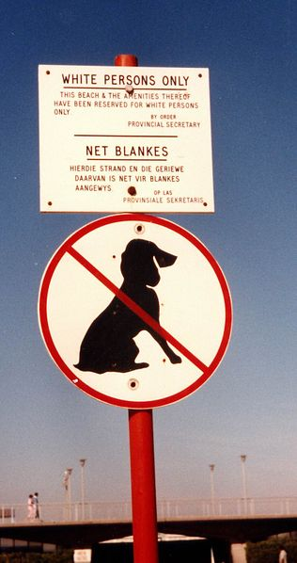
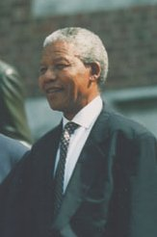
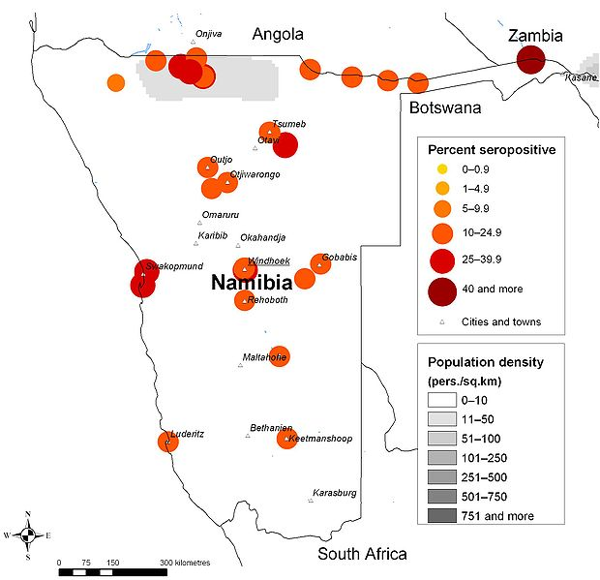
PROBLÉMY
- následky 40 let společenské, politické a ekonomické
izolace díky politice APARTHEIDU v JAR (V roce 1948 byly přijaty zákony o apartheidu, odděleném soužití různých ras, v dubnu 1994 se uskutečnily první mnohorasové demokratické parlamentní volby a byl zvolen první černošský prezident – Nelson Mandela.
- AIDS (Dnes je nakažena asi třetina dospělé populace Botswany; mezi lidmi v produktivním věku tento podíl dosahuje 50%.)
Obr. 18 – AIDS v Namibii 2006
Obr. 20 – Nelson Mandela
Obr. 19 – apartheid v JAR

Slide 13
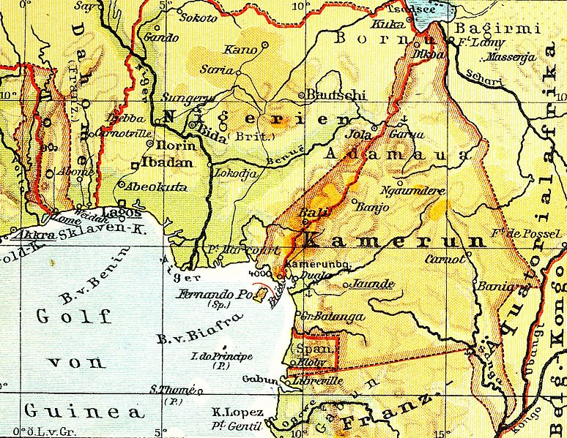
UKAŽ NA MAPĚ
Dračí hory, poušť Kalahari, , bažiny Okawango, pánev Makarikari, poušť Namib, pánev Etoša, řeky Oranje, Vaal, Zambezi, Limpopo, Viktoriiny vodopády
Angola, Namibie, Zambie, Zimbabwe, Republika Jižní Afrika, Botswana, Madagaskar, Kinshasa, Dakar, Luanda, Lusaka, Harare, Antananarivo, Pretoria, Kapské Město, Johannesburg

Slide 14
OTÁZKY K OPAKOVÁNÍ
Vyjmenuj státy oblasti a vybraná hlavní města.
Charakterizuj povrch oblasti.
Charakterizuj podnebí oblasti.
Charakterizuj vodstvo jižní Afriky.
Co víš o obyvatelstvu této oblasti? Kdo jsou Búrové?
Jmenuj některá významná sídla.
Které nerostné suroviny se v této oblasti těží?
Vyjmenuj plodiny, které se zde pěstují.
Se kterými problémy se jižní Afrika potýká?
PROCVIČTE SE V TESTÍKU
http://www.zcsol.cz/zaklad/testy/form.php?&jmeno_testu=../../zaklad/stranky_predmetu/zadani_testu/z7_05_jizni_afrika.txt&img_adr=../../zaklad/stranky_predmetu/zadani_testu/z7_05_jizni_afrika%20&vymazat=ano

Slide 15
POUŽITÉ ZDROJE
Obr. 1,2 – Daniel Dalet [cit. 2011-09-23], dostupné na www: http://d-maps.com/carte.php?num_car=737&lang=en
Obr. 3 - JackyR [cit. 2011-11-03], dostupné pod licencí Creative Commons na www: http://commons.wikimedia.org/wiki/File:From_Swaneng_Hill,_Botswana.jpg
Obr. 4_ikiwaner [cit. 2011-11-03], dostupné pod licencí GNU Free Documentation License na www: http://commons.wikimedia.org/wiki/File:Etosha_Moringa.jpg
Obr. 5_[[user:]] [cit. 2011-11-03], dostupné pod licencí Creative Commons na www: http://commons.wikimedia.org/wiki/File:Table_mountain.JPG?uselang=cs
Obr. 6_Dr.Blofeld [cit. 2011-11-06], dostupné pod licencí Creative Commons na www: http://commons.wikimedia.org/wiki/File:GariepDam.jpg?uselang=cs
Obr. 7_Katherine Howells [cit. 2011-11-06], dostupné pod licencí Creative Commons na www: http://commons.wikimedia.org/wiki/File:Vicfalls_helicopter.JPG?uselang=cs
Obr. 8_Zest-pk [cit. 2011-11-06], dostupné pod licencí Creative Commons na www: http://commons.wikimedia.org/wiki/File:Victoria_Falls_Zambezi.jpg?uselang=cs
Obr. 9_ [cit. 2011-11-06], dostupné jako volné dílo na www: http://commons.wikimedia.org/wiki/File:Rosa_Hope05.jpg?uselang=cs
Obr. 10_ Țetcu Mircea Rareș [cit. 2011-11-06], dostupné pod licencí Creative Commons na www: http://commons.wikimedia.org/wiki/File:RSA_Pretoria_14.jpg?uselang=cs
Obr. 11_ Andrew Massyn [cit. 2011-11-06], dostupné jako volné dílo na www: http://commons.wikimedia.org/wiki/File:Greater_Cape_Town.jpg?uselang=cs
Obr. 12_ [cit. 2011-11-06], dostupné jako volné dílo na www: http://commons.wikimedia.org/wiki/File:Avenida_dos_Combatentes_Luanda.jpg?uselang=cs
Obr. 13_ Kemptonreporter [cit. 2011-11-06], dostupné jako volné dílo na www: http://commons.wikimedia.org/wiki/File:Hillbrow_Tower.jpg?uselang=cs
Obr. 14_ Gloumouth1 [cit. 2011-11-06], dostupné pod licencí Creative Commons na www: http://commons.wikimedia.org/wiki/File:Antananarivo_-_Analakely.jpg?uselang=cs#file
Obr. 15_ [cit. 2011-11-09], dostupné jako volné dílo na www: http://commons.wikimedia.org/wiki/File:Tobacco.jpg
Obr. 16_Paucabot [cit. 2011-11-09], dostupné pod licencí Creative Commons na www: http://commons.wikimedia.org/wiki/File:Aranger_Citrus_maxima.jpg
Obr. 17_ Bernard Gagnon [cit. 2011-11-09], dostupné pod licencí Creative Commons na www: http://commons.wikimedia.org/wiki/File:Ambositra_04.jpg?uselang=cs
Obr. 18_ [cit. 2011-11-13], dostupné jako volné dílo na www: http://commons.wikimedia.org/wiki/File:AIDS-Namibie.JPG
Obr. 19_ Ullischnulli (Ulrich Stelzner) [cit. 2011-11-13], dostupné pod licencí Creative Commons na www: http://commons.wikimedia.org/wiki/File:Apartheid.jpg
Obr. 20_ White House Photograph Office, Clinton Administration [cit. 2011-11-13], dostupné jako volné dílo na www: http://commons.wikimedia.org/wiki/File:Mandela_minus_Clinton.jpg

